Slide 1



Prova de Aptidão Profissional (PAP)
Bruno Vieira Nº2/ 12ºJ
Curso:TGPSI

Slide 2
Introdução
A Prova de Aptidão Profissional (PAP) é um projeto que se insere no âmbito do curso profissional de Técnico de Gestão e Programação de Sistemas Informáticos. O tema do presente projeto é um site para pessoas que querem aprender a utilizar o arduino
O objetivo principal deste projeto é fazer um site sobre como utilizar o arduino. O tema escolhido pretende ajudar pessoas que estão a começar a fazer projetos nesta área, dando sugestões, esclarecendo dúvidas e corrigindo erros que advém da utilização do mesmo.
Neste relatório é apresentado a idea do que é a minha PAP.
Quando terminar este trabalho, o formando espera ter conseguido atingir o objetivo pretendido e ter ajudado muita gente.

Slide 3


Slide 4

Ideia
"Após um módulo dedicado ao Arduino que muito me agradou, decidi criar um site destinado a auxiliar tanto os entusiastas experientes como os novatos nesta área."

Slide 5

Objetivo
"Este site tem como objetivos:
Auxiliar os utilizadores a compreender melhor o universo do Arduino.
Facilitar a vida de muitos utilizadores na busca por projetos.

Slide 6






Ferramentas/ Linguagens
"Para a criação do meu site, utilizei:
Visual Studio Code e XAMPP para a ligação à base de dados.
Visual Studio Code para as linguagens HTML5, PHP e CSS3."

Slide 7

Público-alvo
"O público-alvo deste site abrange desde estudantes e educadores até profissionais que desejam expandir os seus conhecimentos em Arduino. Há algo para todos!"

Slide 8
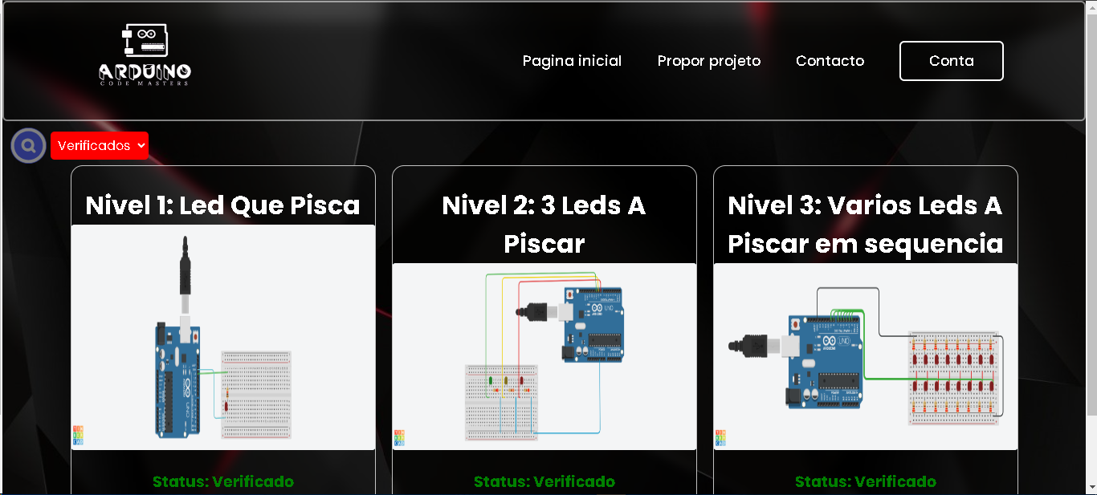
Comunidade Unida:
Partilhe, aprenda e cresça connosco ao contribuir com os seus próprios projetos.

Slide 9

Conclusão:
Em suma, o site Arduino Connect visa fortalecer a comunidade Arduino, proporcionando aprendizagem, partilha e inspiração. Juntos, moldamos o futuro da eletrónica DIY. Agradecemos a sua participação nesta emocionante jornada tecnológica. Obrigado!

